Slide 1


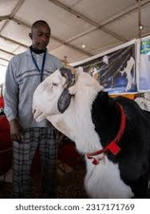
ECOLE NATIONALE DE LA STATISTIQUE ET DE L’ANALYSE ECONOMIQUE
TP3 : Elevage Pastorale
2025
Réalisé par :
NZONDE David Christ,
Djekonbe Ndoasnan Armand Elèves Analystes Statisticiens
Encadré par : Rassoul Sy,
Ingénieur statisticien économiste

Slide 2
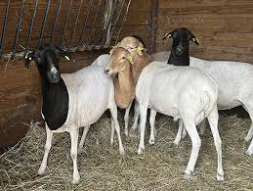
Sommaire
01
Introduction
04
Vente du bétail
02
Nettoyage de la base
05
Elevage et émigration
03
Subsistance des ménages
06
Conclusion

Slide 3
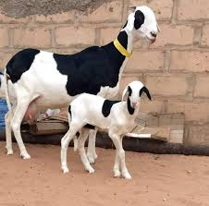
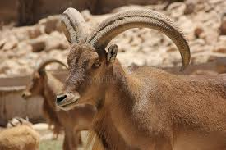
Introduction
Introduction
Mobilité du bétail : stratégie clé des pasteurs et agropasteurs face aux défis climatiques et économiques.
Projet : Renforcement de la Résilience à travers la Mobilité du Bétail en Afrique de l’Ouest.
Pays couverts : Niger, Burkina Faso, Mali, Mauritanie, Sénégal.
Objectif : analyser les stratégies de mobilité et le rôle de la transhumance dans la résilience.

Slide 4
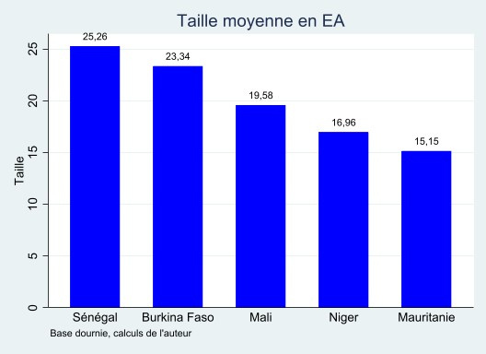
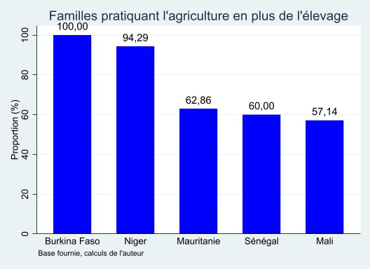
Subsistance des ménages
TAILLE MOYENNE EN EA
Taille moyenne : 19,99 EA
Plus élevées : Sénégal (25,26 EA), Burkina Faso (23,34 EA)
Plus faibles : Mauritanie (15,15 EA), Niger (16,96 EA)
FAMILLE PRATIQUANT L’AGRICULTURE
Plus de 50 % des familles font l’agriculture en complément de l’élevage :
Taux les plus élevés : Burkina Faso (100 %), Niger (94,29 %).
Autres pays : Mauritanie (62,86 %), Sénégal (60 %), Mali (57,14 %).

Slide 5
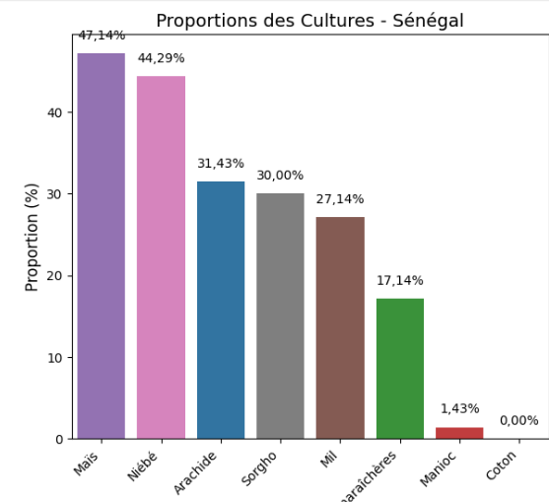
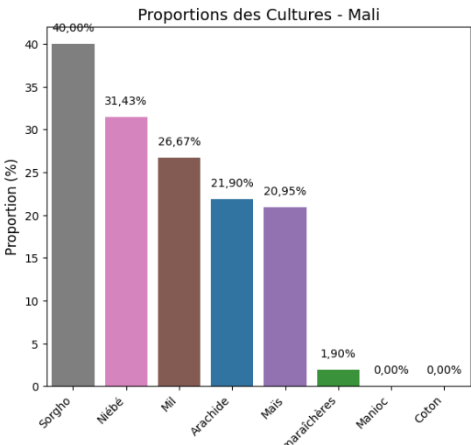
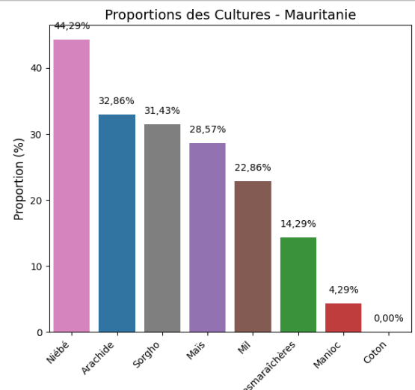
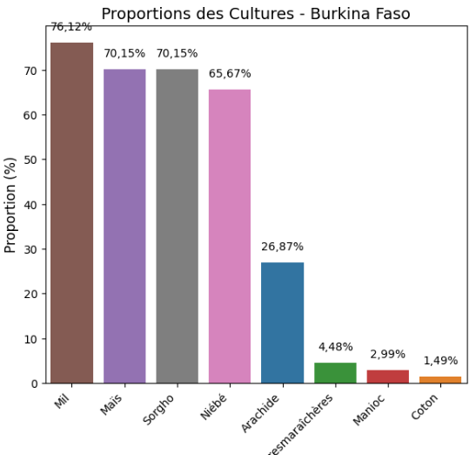
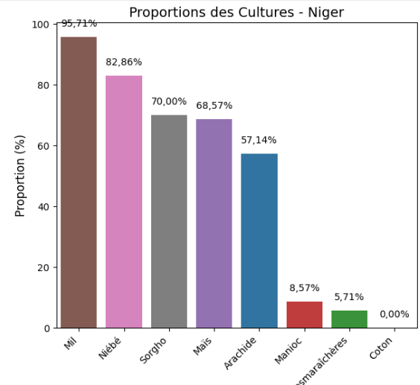
PROPORTIONS DE CHAQUE CULTURE PAR PAYS

Slide 6
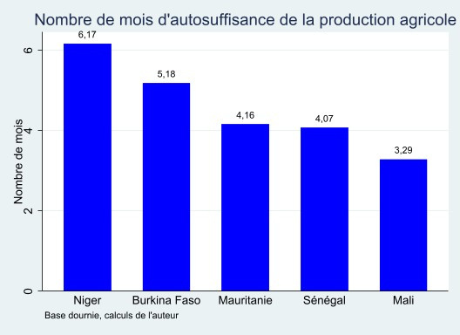
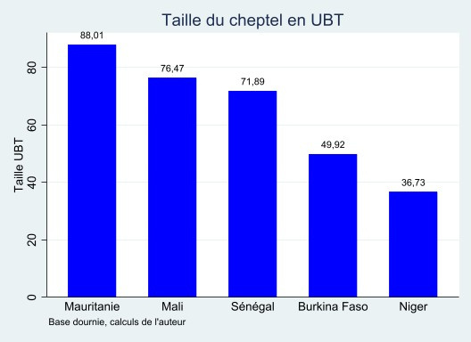
AUTOSUFFISANCE AGRICOLE
Autosuffisance moyenne : 4 mois.
Niger : 6 mois.
Mali : 3 mois.
TAILLE DU CHEPTEL EN UBT
Taille moyenne du cheptel : 65,61 UBT.
Plus élevée : Mauritanie (88,01 UBT), Mali (76,47 UBT), Sénégal (71,89 UBT).
Plus faible : Burkina Faso (49,92 UBT), Niger (36,73 UBT).
Forte disparité entre les pays.

Slide 7
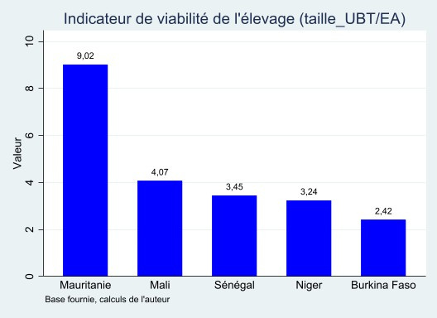
Indicateur de viabilité
Viabilité de l’élevage (UBT/EA) moyenne : 4,42.
Plus élevé : Mauritanie (9,02 → forte dépendance).
Plus faible : Burkina Faso (2,42 → moindre viabilité).
Autres : Mali (4,07), Sénégal (3,45).

Slide 8
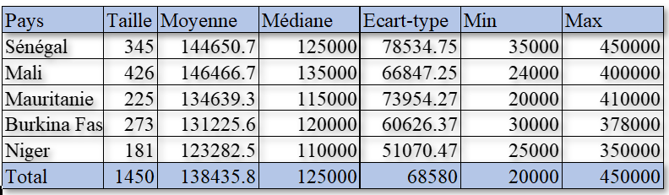
Vente de bétail
Quelques statistiques sur les prix de vente du bétail par pays
Source: Base fournie, calculs de l’auteur
Prix moyen : 138 436 FCFA.
Extrêmes : Mali (146 467 FCFA, le plus élevé), Niger (123 282 FCFA, le plus bas).
Forte variabilité : Sénégal et Mauritanie (prix entre 20 000 et 450 000 FCFA).
Dispersion élevée : Sénégal et Mauritanie → écarts types plus importants.

Slide 9
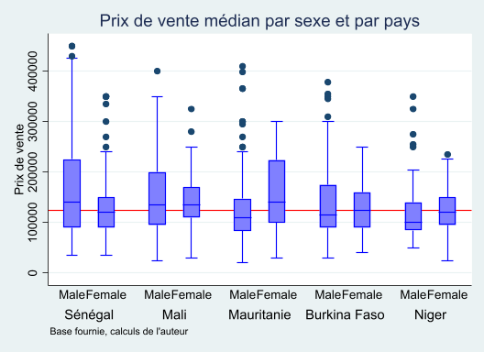
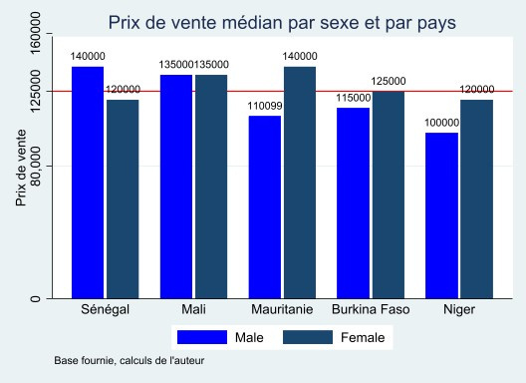
PRIX DE VENTE MÉDIAN
Prix le plus bas : Niger (inférieur à la médiane globale).
Prix le plus élevé : 140 000 FCFA (mâles au Sénégal, femelles en Mauritanie).
Mali : prix médian stable à 135 000 FCFA (peu importe le sexe).
Prix médian global : 125 000 FCFA.
Femelles généralement plus chères que mâles, sauf au Sénégal (tendance inversée).

Slide 10
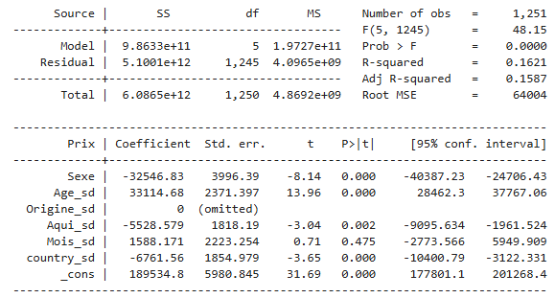
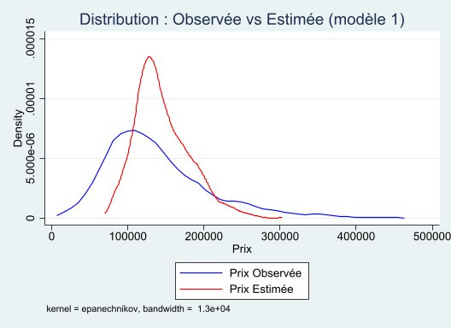
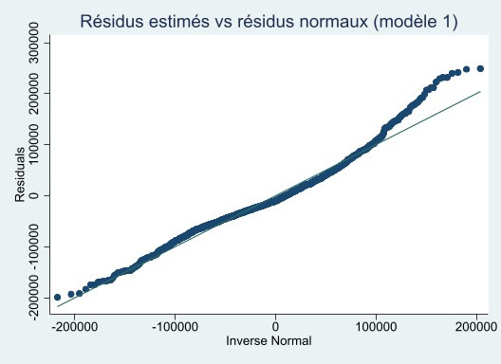
Valeurs standardisées
variables categorielles transformées en numériques
Modèle 1

Slide 11
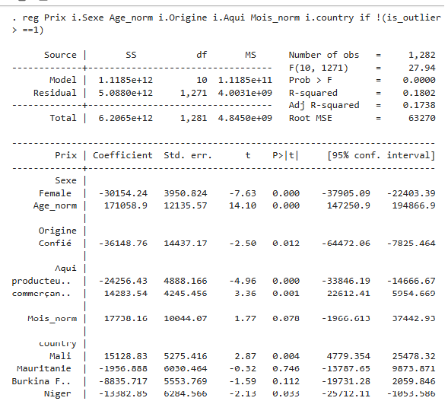
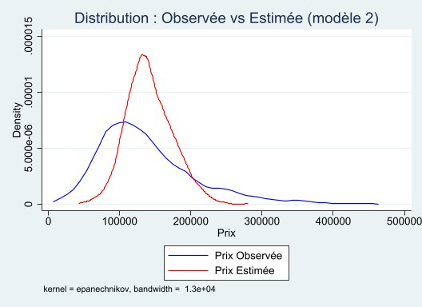
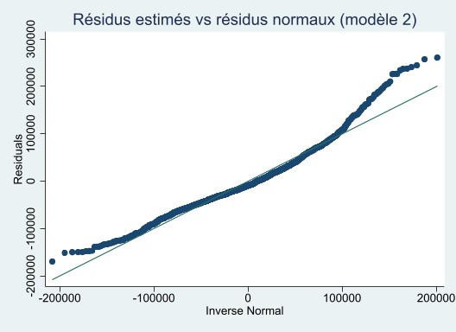
reg Prix i.Sexe Age_norm i.Origine i.Aqui Mois_norm i.country if !(is_outlier> ==1)
Utilisation des valeurs normalisées
Spécification des variables catégorielles
Modèle 2

Slide 12
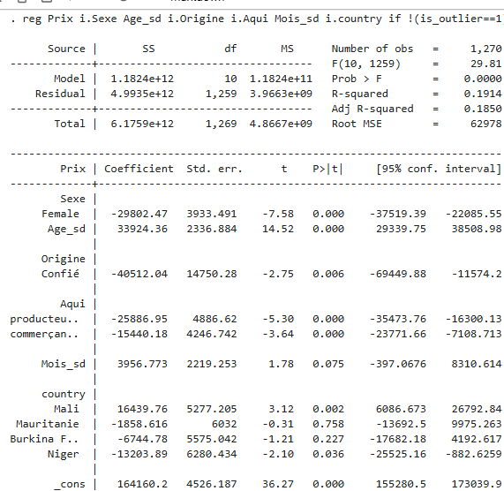

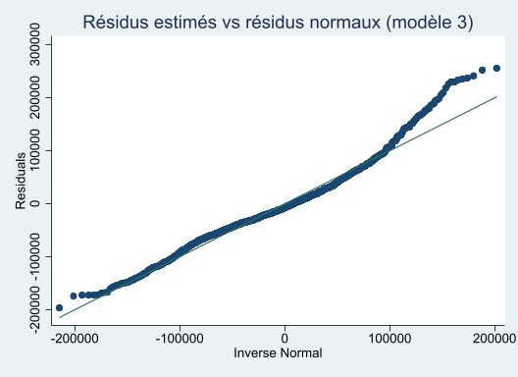
reg Prix i.Sexe Age_sd i.Origine i.Aqui Mois_sd i.country if !(is_outlier==1)
Utilisation des valeurs standardisées
Spécification des variables catégorielles
Modèle 3

Slide 13
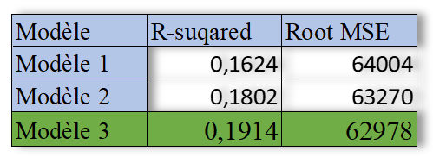
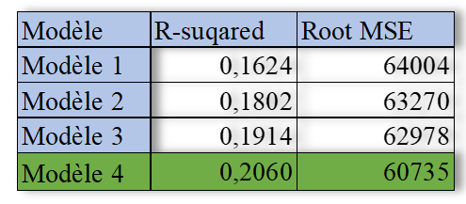
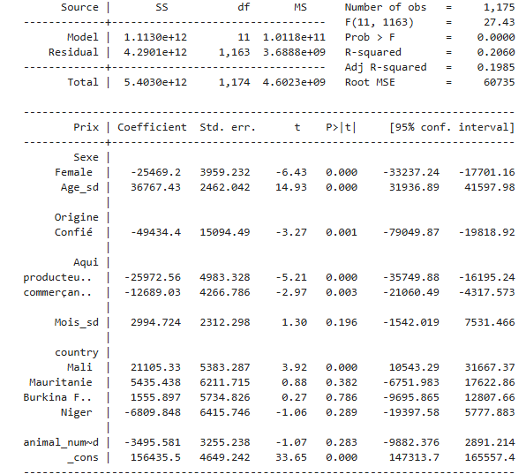
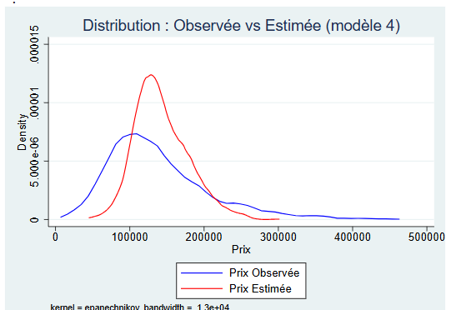
Résumé des modèles
Ajout de animal_number

Slide 14
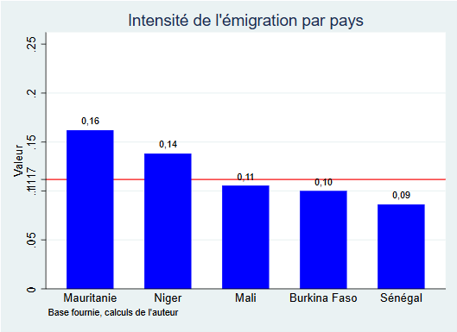
Elevage et émigration
Intensité de l’émigration
Fusion des bases : emigration_cleaned.dta + FT_cleaned.dta (clé : ID).
Moyenne globale d’émigration : 11,17 %.
Plus élevée : Mauritanie (16 %), Niger (14 %).
Plus faible : Burkina Faso (10 %), Sénégal (9 %).
Mali : proche de la moyenne (11 %).

Slide 15
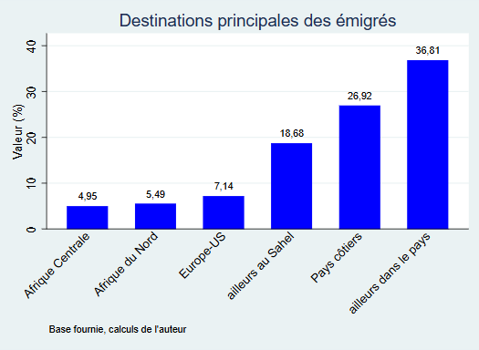
Elevage et émigration
Destinations principales des émigrés
Mobilité majoritairement intra-régionale.
Reste dans le pays d’origine : 36,81 %.
Migration vers pays côtiers : 26,92 %.
Autres zones sahéliennes : 18,68 %.
Destinations lointaines (moins fréquentes) :
Europe & USA : 7,14 %.
Afrique du Nord : 5,49 %.
Afrique centrale : 4,95 %.

Slide 16
Correler l’intensité de l’émigration et l’indicateur de viabilité
Pearson
Spearman
Imputation par regression multiple
01
02
03
Corrélation positive modérée : 0,3834 (p < 1%).
Ménages avec élevage plus viable → émigration plus forte.
Lien significatif entre les deux variables.
Corrélation positive faible : 𝑟 = 0,2459 (p = 0,0016).
Meilleure viabilité de l’élevage → migration légèrement plus élevée.
Spearman privilégié pour sa robustesse aux outliers.
Imputations multiples : estimation robuste des valeurs manquantes.
Prend en compte la relation entre UBT_par_EA et l’intensité de l’émigration.
Génère 5 variables imputées par observation → améliore la précision.
Corrélation positive modérée (0,40 à 0,47).
Renforce la fiabilité de l’analyse.

